Slide 1

カレー
Curry
Part 2

Slide 2
4. ごとうちカレー
Curry as a local specialty
Each region makes its own local curry to promote their local specialties and landmarks. Let’s find out about some regional curries!

Slide 3
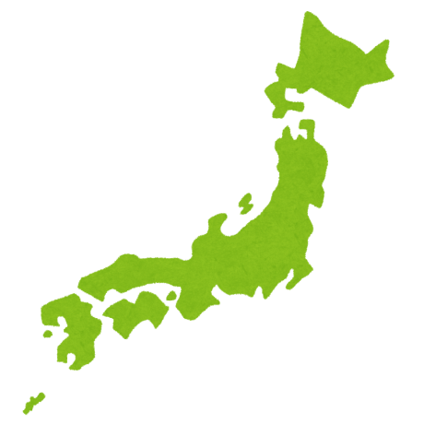

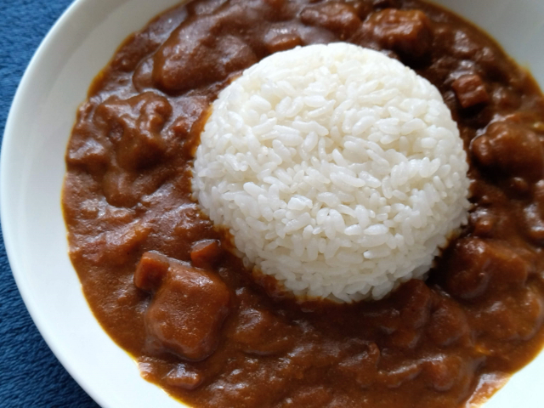
りんごカレー
あおもり
Photo courtesy of 株式会社オンエア

Slide 4
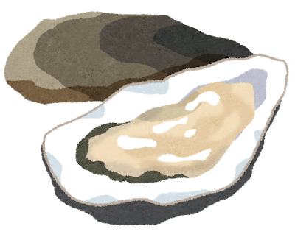
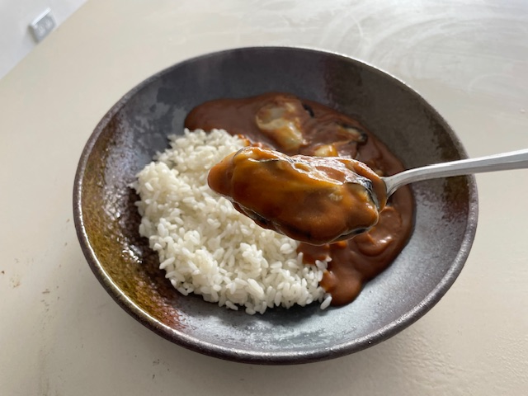
かきカレー
ひろしま
かき
Oyster
Photo by J Wood

Slide 5
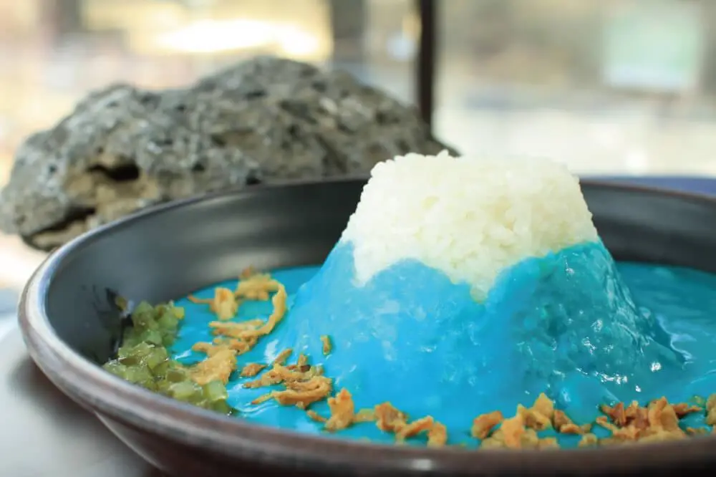
あおい ふじさん カレー
しずおか
Photo courtesy of 富士山プロダクト/Fujisan Product

Slide 6
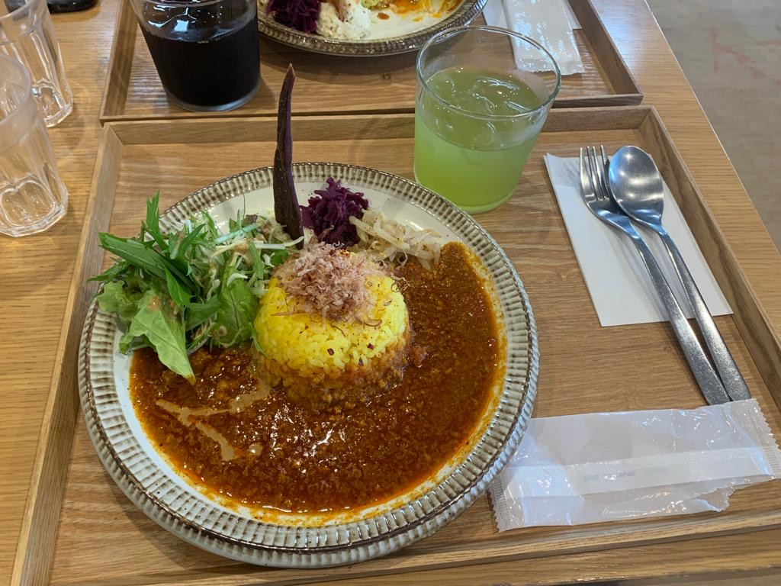
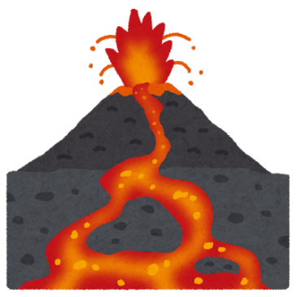
火山(かざん）カレー
ようがん
Lava
かごしま
さくらじま
Mt Sakurajima
Photo by J Wood
Notes:
Sakurajima is an active stratovolcano in Kagoshima in Kyushu. It is known as the most active volcano in Japan. This is a Kazan (volcano) curry.

Slide 7



Worksheet_2
オーストラリアカレー
Let’s come up with an Instagrammable curry of Australia!
Draw your picture and label
what the components represent.

Slide 8
5. カレーのレシピ
Curry recipe

Slide 9
Watch a video of a song about how to make curry
カレーライスのうた | たべもののうた | レッド キャットリーディング (youtube.com)
Notes:
ベーシックなカレーライスです。材料はなんですか。どうやって作りますか。後で質問をしますから、よく歌を見てください。
Show video song ‘how to make curry” 2min

Slide 10


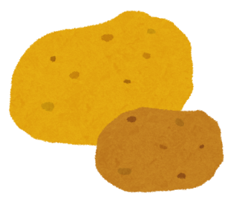

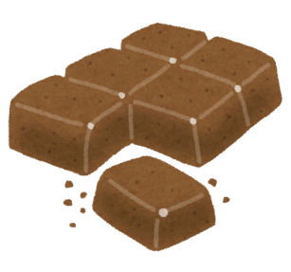



ざいりょう ingredients
やさい
にく
ルー
しお
こしょう
みず

Slide 11


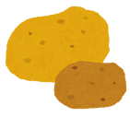



なにをいれますか？
じゃがいも
たまねぎ
にんじん
コーン
なす
ピーマン

Slide 12
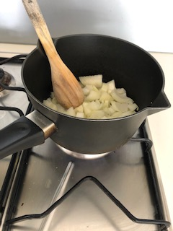
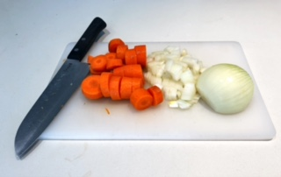
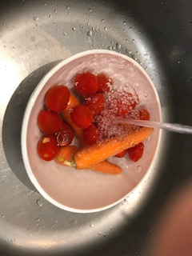
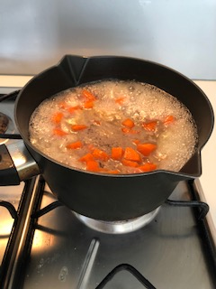
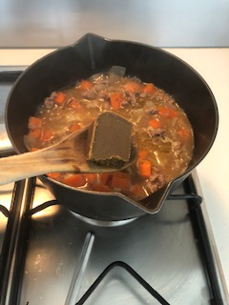
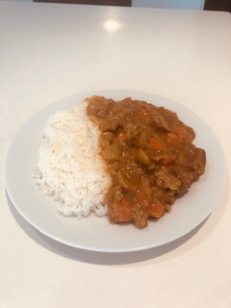
つくりかた
２
１
３
A
B
C
6
４
５
D
E
F
Photo by Wood
Notes:
Photo by Wood

Slide 13

１
にます
２
やさい を あらいます
３
やさい と にく を きります
4
カレールーを いれます
5
できました！
6
いためます
Notes:
日本語で説明をしましょう。
是非、学校で作ってみてください。

Slide 14
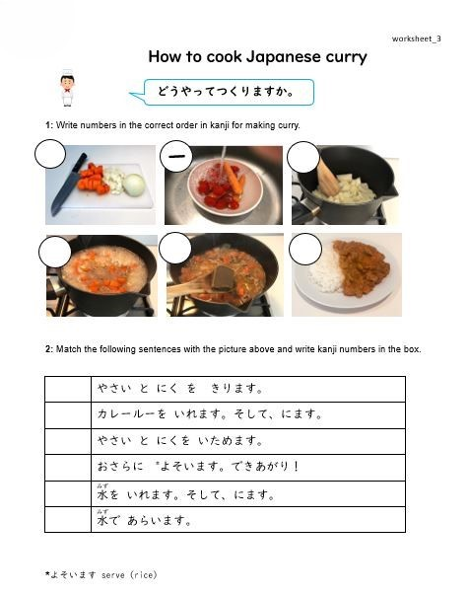
Worksheet_3
©The Japan Foundation, Sydney
Notes:
This work sheet is provided in PDF file.

Slide 15
6. Assessment task
Task :わたしの・ぼくのカレー
Scenario:
オリジナルのカレーをかんがえましょう。ちいきの しょくざいを使ったカレーでオーストラリアのたべものをしょうかいしましょう。
YouTubeで つくりかた をしょうかいしましょう。
Design an original curry that highlights local ingredients to promote Australian fresh food!
Demonstrate your curry recipe on a Japanese YouTube channel.

Slide 16

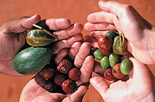
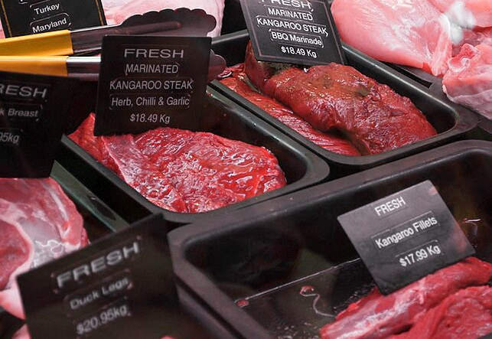


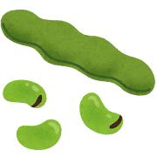

Step 1
Do some research on what fresh foods (meat, fruits and vegetables) are grown in Australia. Do you know any bush tucker? Share your findings in groups.
Bush tucker
Seasonal foods
in Sydney
エビ
Attribution: Bush Tucker(bush foods) harvested at Alice Springs Desert Park, by Tourism File:Australian bush tucker, Alice Springs.jpg - Wikimedia Commons
Attribution Kangaroo Meat for sale at the Queen Victoria Market, By Eric in SF File:Kangaroo Meat.jpg - Wikimedia Commons
コーン
そらまめ
にく
フルーツ
Describing the origin of your food:
クイーンズランド の ブッシュ トマトです。
[location] [food item]

Slide 17
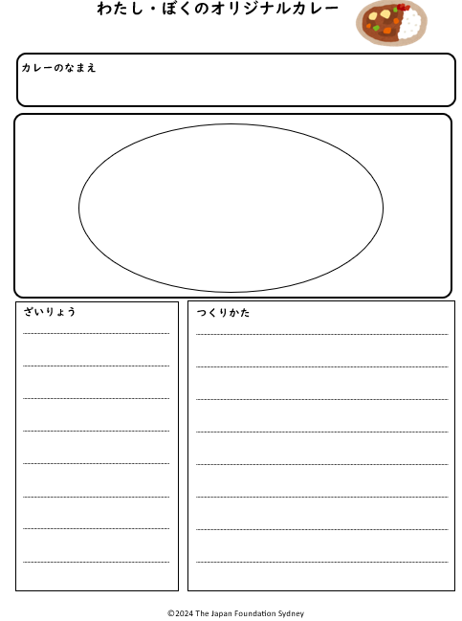
Step 2
You are making an original curry for your region. Choose your own ingredients and write the recipe.
Worksheet_4

Slide 18

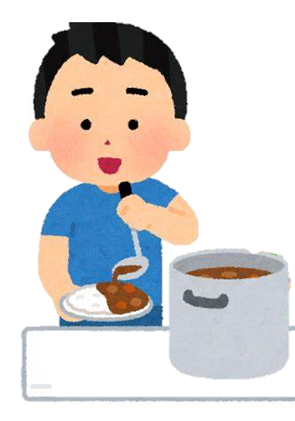
Step 3
Demonstrate how to cook your original curry on a Japanese cooking show!
Introduce the name of your curry
ブッシュカレーをつくります。
Explain the ingredients
ざいりょうはQLDしゅうのバナナとベリーとトマトです。
Give cooking instructions
Tell your audience it’s ready and make comments
できました！おいしいですよ！
Cooking instruction in Japanese (option)

